Slide 1

Pemasaran Melalui Media Sosial
Cahyani Pratisti, S.Pi., MBA

Slide 2
Tujuan Pembelajaran
Mahasiswa memahami konsep Social Media Marketing (SMM)
Mahasiswa mampu menentukan strategi dan platform yang tepat
Mahasiswa dapat membuat konten promosi sesuai karakter audiens

Slide 3
Social Media Marketing
Social Media Marketing (SMM) adalah strategi pemasaran digital yang memanfaatkan platform media sosial seperti Facebook, Instagram, TikTok, YouTube, LinkedIn, dan lainnya untuk membangun hubungan dengan audiens, meningkatkan kesadaran merek (brand awareness), serta mendorong penjualan atau konversi.

Slide 4
Peran Media Sosial bagi Pebisnis
Media sosial menjadi tren masyarakat
Pergeseran dari penghubung masyarakat → sarana berbisnis
Media sosial memiliki fleksibilitas akses informasi yang dapat diakses kapanpun dimanapun oleh siapaun
78% usaha kecil menarik pelanggan baru melalui sosial media (Relevanza, 2025),
33% konsumen menggunakan media sosial untuk mencari produk atau jasa baru (e-Marketer, 2025).
cara paling efektif untuk meningkatkan brand awareness (mudah dikenal) dan consumer engagement (keterikatan konsumen) tanpa modal yang besar
semakin sering update → brand awareness ↑
Desain dan konten harus dapat merepresentasikan brand kita, menarik, dan sesuai dengan kebutuhan konsumen
Pelanggan yang jatuh cinta dengan konten kita akan terus mengunjungi situs kita dan mempromosikannya pada orang lain.

Slide 5
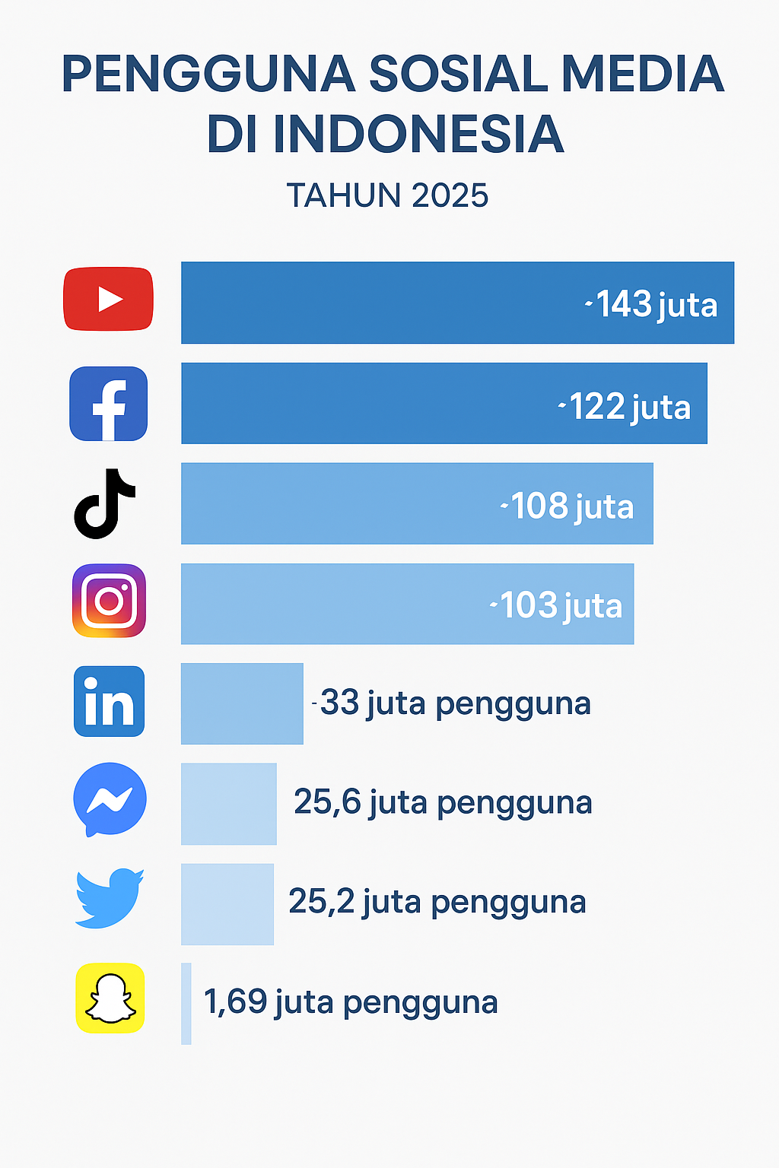
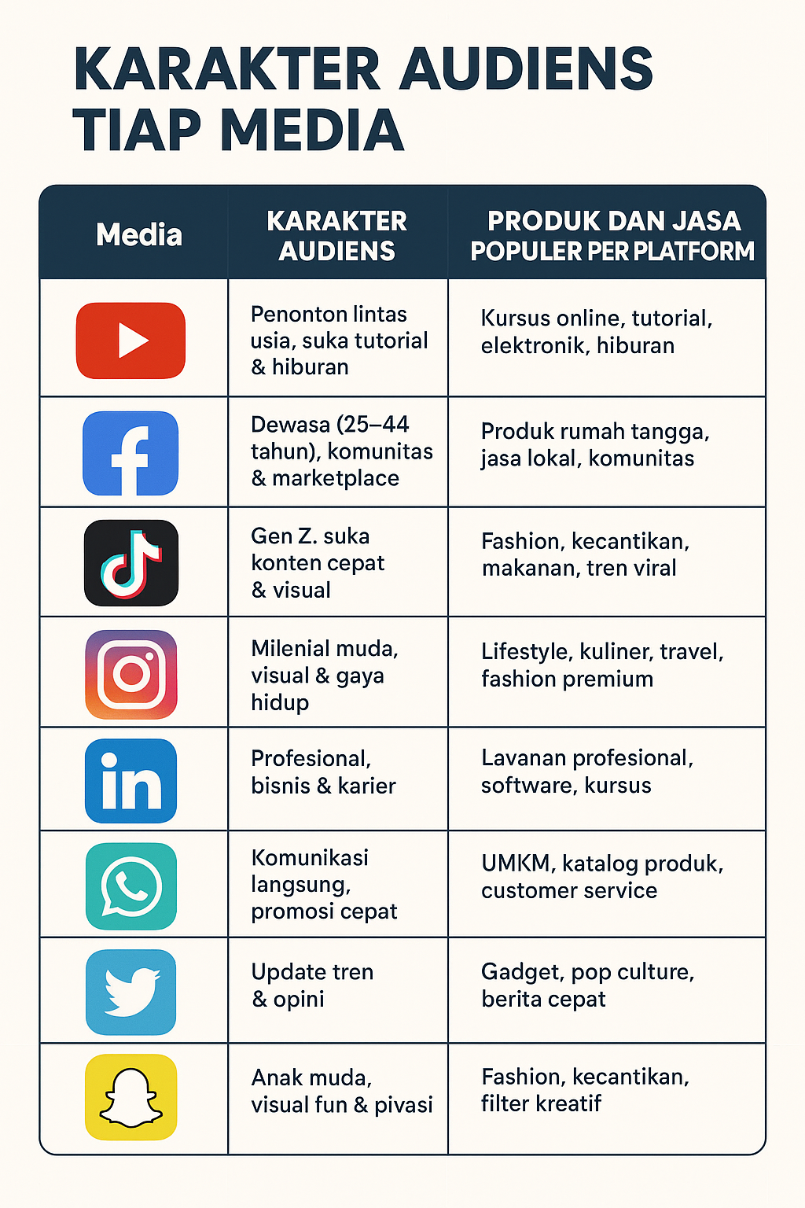
Sosial Media Terbanyak Digunakan
sumber: Inilah.com (2025)

Slide 6
Contoh Konten Menarik
• YouTube: Video tutorial, review produk, vlog edukatif
• Facebook: Video pendek + testimoni, live Q&A
• TikTok: Challenge, unboxing, tips singkat
• Instagram: Reels & Carousel estetis, behind the scenes
• LinkedIn: Artikel profesional, infografis karier
• WhatsApp: Broadcast katalog, pesan personal
• X (Twitter): Meme, thread edukatif, polling
• Snapchat: Story fun, preview produk, filter brand

Slide 7
Membuat Akun FaceBook
Cara membuat Facebook atau Facebook page
Buka facebook.com, lalu klik Buat Akun Baru.
Masukkan nama, email atau nomor ponsel, kata sandi, tanggal lahir, dan jenis kelamin Anda.
Klik Daftar.
Untuk menyelesaikan pembuatan akun, Anda harus mengonfirmasi email atau nomor ponsel Anda.

Slide 8
Membuat Akun Instagram
Cara membuat akun Instagram Bisnis
Syarat membuat akun Instagram Bisnis dan Instagram Pribadi
Nomor Handphone aktif.
Email atau akun Instagram aktif.
Pengguna hanya bisa maksimum 5 akun dalam satu waktu per gadget.
Apabila syarat sudah terpenuhi, setiap pengguna wajib ketahui cara membuat akun Instagram Bisnis dan Instagram Pribadi.

Slide 9
Membuat akun Instagram Pribadi dengan email di laptop
Setiap calon pengguna bisa mencoba cara membuat akun Instagram Pribadi lewat laptop berikut.
Buka https://www.instagram.com/ pada browser.
Klik Daftar atau Sign Up.
Masukkan alamat email.
Lalu buat nama pengguna dan kata sandi.
Tunggu email verifikasi dari Instagram.
Masukkan kode verifikasi dari email.
Klik Next atau Selanjutnya.
Akun Instagram berhasil dibuat.

Slide 10
Membuat akun Instagram dengan Facebook di laptop
Berikutnya, calon pengguna bisa mencoba cara membuat akun Instagram Pribadi dengan Facebook.
Buka https://www.instagram.com/ pada browser.
Klik Sign Up atau Daftar.
Klik Login dengan Facebook.
Pastikan sudah masuk ke akun Facebook sebelumnya.
Masukkan username Instagram.
Klik Next.
Akun Instagram berhasil dibuat.

Slide 11
Cara membuat akun Instagram Pribadi dengan Email di HP
Pilihan lain, calon pengguna bisa mencoba cara membuat akun Instagram Pribadi berikut.
Download aplikasi Instagram lalu Buka aplikasi Instagram
Pilih Buat Akun.
Masukkan nama pengguna atau username, lalu Klik Selanjutnya.
Klik Buat Akun dengan Email atau Nomor Telepon.
Klik Email, lalu Masukkan alamat email aktif.
Masukkan kode akses yang terkirim di email.
Masukkan kata sandi atau password.
Klik Selesaikan Pendaftaran
Akun Instagram berhasil dibuat.

Slide 12
Membuat akun Instagram Pribadi dengan Nomor HP
Selanjutnya, pengguna bisa mencoba cara membuat akun Instagram Pribadi dengan verifikasi nomor HP..
Download aplikasi Instagram, Lalu Buka aplikasi Instagram.
Pilih Buat Akun.
Masukkan nama pengguna atau username, Klik Selanjutnya.
Pilih Buat Akun dengan Email atau Nomor Telepon.
Pilih Nomor Telepon, Masukkan nomor telepon aktif.
Klik Selengkapnya.
Masukkan nama pengguna.
Masukkan Kata Sandi atau password.
Selesaikan langkah selanjutnya.
Akun Instagram berhasil dibuat.

Slide 13
Membuat akun Instagram Bisnis di HP
Terakhir, pelaku bisnis bisa mengikuti cara membuat akun Instagram Bisnis berikut.
Ikuti petunjuk pembuatan Instagram Pribadi.
Buka menu Profil, lalu Klik Menu di sudut kanan atas.
Klik Pengaturan.
Klik Beralih ke Akun Profesional, lalu Klik Akun.
Pilih Beralih ke Akun Profesional, lalu Klik Lanjutkan.
Pilih Kategori untuk bisnis.
Klik OK untuk mengonfirmasi, lalu Pilih Bisnis.
Klik Berikutnya.
Masukkan detail Kontak
Instagram Bisnis berhasil dibuat.

Slide 14
Cara Membuat Akun TikTok
Unduh aplikasi TikTok di Play Store / App Store
Siapkan email aktif atau nomor HP
Tentukan username yang mudah diingat
Siapkan foto profil & bio singkat
Tips: Gunakan nama brand/personal yang konsisten dengan media sosial lain

Slide 15
Langkah Membuat Akun TikTok
Buka aplikasi TikTok
Klik Sign Up / Daftar
Pilih metode login (Email/No. HP/Google)
Masukkan tanggal lahir
Buat username & password
Tambahkan foto profil & bio
Akun siap digunakan
Gunakan musik & hashtag relevan untuk meningkatkan jangkauan konten.

Slide 16
Pengaturan Akun Bisnis TikTok
Buka Profile → Menu ≡ → Pengaturan dan Privasi
Pilih Kelola Akun → Ubah ke Akun Bisnis
Pilih kategori bisnis (Fashion, Beauty, Food, dll)
Hubungkan ke email & bio brand
Tambahkan link toko (Shopee, website, atau TikTok Shop)

Slide 17
Syarat Membuat TikTok Shop
1. Akun TikTok aktif & valid
2. Nomor HP & email terverifikasi
3. Memiliki KTP atau NIB
4. Rekening bank aktif untuk transaksi
5. Produk sesuai kebijakan TikTok

Slide 18
Langkah Membuat TikTok Shop
Kunjungi situs https://seller-id.tiktok.com
Klik Daftar Sekarang
Pilih tipe akun (Perorangan/Perusahaan)
Lengkapi data toko, alamat, rekening bank
Unggah dokumen verifikasi
Setelah disetujui, TikTok Shop siap digunakan!

Slide 19
Tips Mengelola TikTok Shop
Gunakan video pendek (10–30 detik) dengan storytelling produk
Manfaatkan fitur Live Shopping
Kolaborasi dengan influencer / affiliate
Pantau performa di TikTok Seller Center

Slide 20
Cara Membuat Akun Youtube Bisnis
Pilih jenis akun:
Akun Google Bisnis: Gunakan akun ini untuk mempermudah pengelolaan.
Akun YouTube: Pastikan memilih akun yang relevan dengan brand bisnis Anda.
Optimalkan profil bisnis:
Foto profil dan banner channel yang sesuai.
Deskripsi channel yang menjelaskan bisnis Anda dengan jelas.
Tambahkan informasi kontak.

Slide 21
Cara Membuat Akun LinkedIn
Registrasi Akun:
Kunjungi LinkedIn dan klik "Join now".
Masukkan alamat email dan kata sandi yang aman.
Pilih jenis akun: Profesional atau Bisnis (Page).
Verifikasi Email:
Pastikan email yang dimasukkan valid dan periksa kotak masuk untuk verifikasi.

Slide 22
Langkah Mengoptimalkan Profil LinkedIn Pribadi
Foto Profil Profesional:
Pilih foto yang profesional, terlihat jelas, dan sesuai dengan industri Anda.
Judul Profil (Headline):
Gunakan judul yang menggambarkan profesi atau posisi yang Anda incar, misalnya: "Marketing Specialist | Digital Strategist | Content Creator".

Slide 23
Langkah Mengoptimalkan Profil LinkedIn Pribadi
Ringkasan (Summary):
Tulis ringkasan singkat tentang pengalaman profesional, keahlian, dan apa yang dapat Anda tawarkan.
Gunakan bahasa yang padat dan menarik.
Tambahkan pengalaman profesional yang relevan, termasuk perusahaan, jabatan, dan waktu kerja.
Jelaskan pencapaian Anda di setiap posisi dengan bullet points.
Deskripsikan Keahlian Utama:
Fokus pada keahlian yang relevan dengan tujuan karir atau bisnis Anda.

Slide 24
“People don’t buy what you do; they buy why you do it.” — Simon Sinek

Slide 26
Praktikum dan Tugas
1. Buat akun bisnis (Instagram/Facebook Page/TikTok Bisnis/LinkedIn)
2. Rancang profil profesional (bio, logo, kontak)
3. Buat 3 konten promosi sesuai audiens platform
4. Analisis hasil interaksi (like, komentar, reach)
5. Sertakan hashtag relevan & CTA.
6. Kumpulkan link akun dan laporan interaksi ke LMS.
Batas waktu: 1 minggu setelah praktikum.

